Slide 1
Oktatási kihívások, „elvárások” a közigazgatási jog oktatásával kapcsolatban a joggyakorlat szemszögéből
Országos Közigazgatástudományi Találkozó
2021. november 18.
Notes:
Imagery: Imagery is inserted in the slide background. Imagery should be in widescreen format (16:9 aspect ratio) or cropped to fit. Please do not stretch imagery to fit the background.
Adding a background image. To insert a background image, go to Format >slide background. In the Format Background pane, choose Picture or texture fill. Under Insert Picture, choose FILE if you know the desktop location of the image or CLIPBOARD if the image has been copied to the clipboard.

Slide 2
DLA Piper Hungary Ügyvédi Iroda
90+
IRODA
40+
ORSZÁG
50+
ÜGYVÉD
8
NEMZETKÖZI SZAKTERÜLET
European Most Innovative Law Firm
Most Innovative Leader
Most Innovative Law Firm Transformation

Slide 3
A közigazgatási jog oktatása a közigazgatás működtetésére készít fel

Slide 4
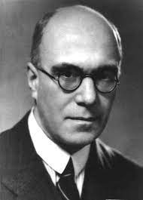
„A közigazgatás nem az egyes emberek hatalma a többiek fölött, hanem a nemzet szervezete közös céljainak megvalósítására, közös szükségleteinek kielégítésére. A közigazgatásnak nincs más létjogosultsága, nincs más mértéke, mint az emberek és a nemzet szolgálata.”
(Magyary Zoltán)
Mitől lesz ez jó?
Hatékonyság
Szolgálat
Ethosz

Slide 5
Hatékonyság
Tárgyi tudás
Ákr.
Pp.
Stb…
Praktikum
Analitikai képesség
Digitális készségek

Slide 6
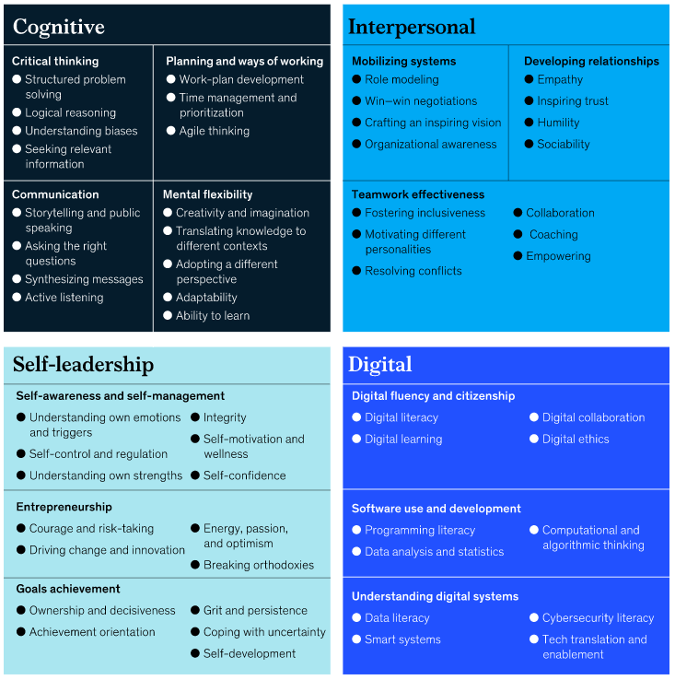
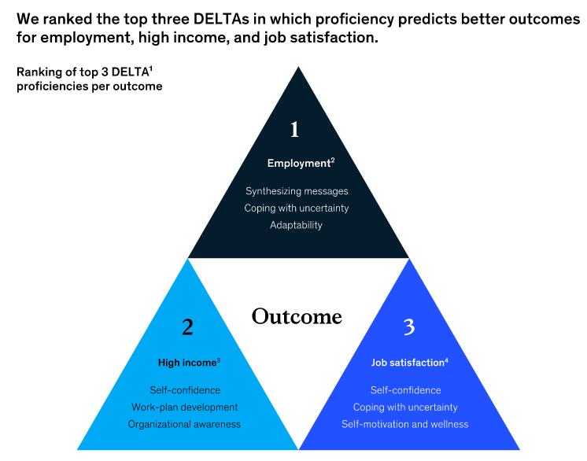
56 delta
(distinct elemets of talent)

Slide 7
Bizalmi szolgáltatás
Bizalmi szolgáltató
Tágabb perspektíva észlelése
Ügykezelés komplexitása
Kontextus megértése
Szakértelem
Személyes kapcsolat szintje

Slide 8
Bizalom
Bizalom …
Felépül és nem megszületik;
Egyszerre racionális és irracionális;
Kétoldalú kapcsolatot feltételez;
Könnyen törik;
Másképp hat az ügyintéző esetén, mint az ügyfélnél;
Mindig személyes

Slide 9
Bizalmi Tanácsadó
Bizalom kiérdemlése
Bizalmi tanácsadói képességek
Hatékony ügyintézés
Kapcsolatépítés

Slide 10
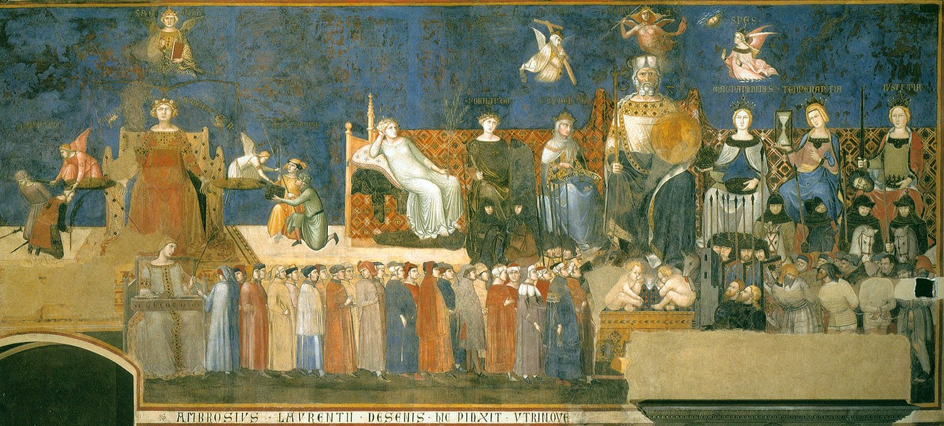

Slide 11
Az ideális közigazgatási jogi oktatás …
Felkészít a hatékony ügyintézésre
Tárgyi tudás
Kutatás
Analitikai képesség
Digitális készségek
Szolgáltatói attitüdre tanít
Bizalmi tanácsadó
Empátia
Identitás
Életpálya
Jó kormányzás
Ethoszt ad
Ügy / Folyamat
Ügyfél/ Ember
Értékek

Slide 12
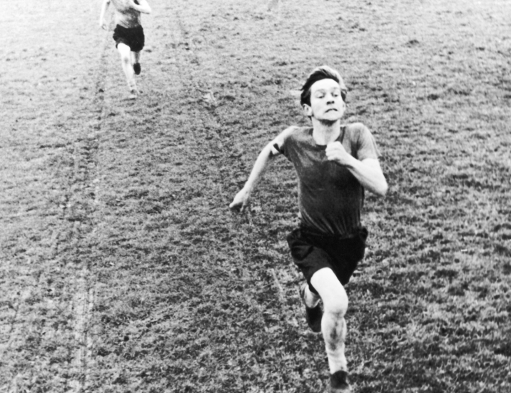

Slide 13
Tanulj. Fejlődj. Inspirálj.
Érdeklődsz a készségeid fejlesztése és tudásod jövőbiztossá tétele iránt?
Kíváncsi vagy, hogyan gondolkodnak szakértőink komplex jogi és üzleti témákról?
Mi megtervezzük a Neked és a csapatodnak szóló képzést!
Találj gyakorlatias válaszokat absztrakt kérdésekre
Keresd fel honlapunkat:
develawp.com
Tanulj bárhol és bármikor az innovatív online képzési rendszerünkön keresztül
Küldj e-mailt: develawp@dlapiper.com
Szerezz a Magyar Ügyvédi Kamara által elfogadott ügyvédi kreditpontokat
„Develawp with us”!
Fejlődj a nemzetközi professzionális tanácsadó irodánk szakértőinek segítségével, és élvezd a tudományos eredményeken alapuló képzési módszertanunk előnyeit!
Képzéseink többek között:
A társasági jogi tranzakciók („M&A”) alapjai
Elektronikus aláírás jogászoknak
Bevezetés a munkajogba
Átminősítési kockázat és kezelése a munkajogban
Bevezetés a beruházásvédelmi választottbíráskodás rendszerébe
13

Slide 14
Köszönöm a figyelmet!
PAPP GÁBOR
Szakmai fejlesztési vezető, vezető ügyvéd
DLA Piper Hungary
gabor.papp@dlapiper.com

